Slide 1

HARBIY XAVFSIZLIK VA MUDOFAA UNIVERSITETINING
AXBOROT-KOMMUNIKATSIYA TEXNOLOGIYALARI VA HARBIY ALOQA INSTITUTI
VPN (Virtual Private Network)
O‘qituvchi: “Axborot texnologiyalari va sun’iy intellekt” kafedrasi “Sun’iy intellekt” sikli boshlig‘i kapitan Isakov M.M.
Toshkent 2026

Slide 2
VPN (Virtual Private Network)
O‘quv savollari:
1. VPN nima? (Asosiy tushunchalar va ishlash tamoyili).
2. VPN arxitektura turlari.
3. Ishlatiladigan protokollar va algoritmlar.
4. Amaliy loyiha.

Slide 3
1. VPN nima? (Asosiy tushunchalar va ishlash tamoyili).
VPN (Virtual Private Network) — bu ochiq va xavfsiz bo‘lmagan tarmoq (odatda Internet) ustida yaratilgan «mantiqiy» yoki «virtual» xususiy tarmoqdir. Uni oddiygina qilib, umumiy foydalanishdagi katta magistral yo‘l o‘rtasida faqat sizning mashinangiz yura oladigan maxsus yopiq tunnelga o‘xshatish mumkin.
VPN-ning 3 ta asosiy ustuni (CIA Triad)
NIST standartlariga ko‘ra, har qanday professional VPN tizimi quyidagi uchta narsani kafolatlashi shart:
Konfidensiallik (Confidentiality): Bu ma’lumotni shifrlash (Encryption) orqali amalga oshiriladi. Agar xaker ma’lumotni tutib olsa ham, u shunchaki tushunarsiz belgilar to‘plamini ko‘radi.
Yaxlitlik (Integrity): Ma’lumot yo‘lda o‘zgartirilmaganiga ishonch hosil qilish. Buning uchun Hashing (masalan, SHA-256) ishlatiladi. Agar biror bit o‘zgarsa, qabul qiluvchi tomon buni darhol aniqlaydi.
Autentifikatsiya (Authentication): Tunnelning ikki uchidagi qurilmalar haqiqatan ham kimligini tasdiqlashi kerak. Bu parollar, raqamli sertifikatlar yoki ikki faktorli autentifikatsiya orqali bo‘ladi.

Slide 4
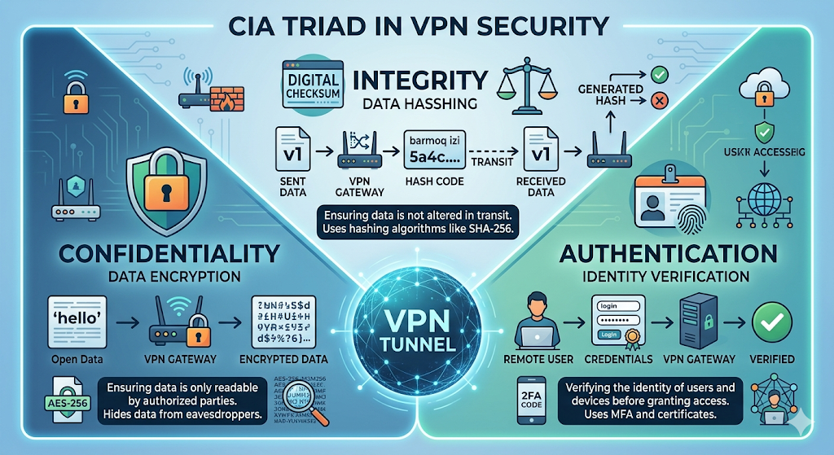

Slide 5
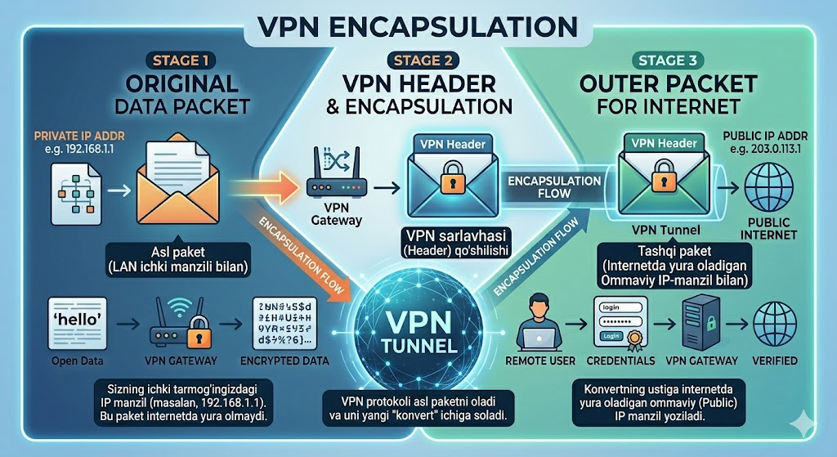
1.2. Ishlash tamoyili: Inkapsulyatsiya (Encapsulation)
VPN-ning ishlashi uchun eng muhim tushuncha — bu Inkapsulyatsiya.
Asl paket: Sizning ichki tarmog‘ingizdagi IP manzil (masalan, 192.168.1.1). Bu paket internetda yura olmaydi.
VPN sarlavhasi (Header): VPN protokoli asl paketni oladi va uni yangi «konvert» ichiga soladi.
Tashqi paket: Konvertning ustiga internetda yura oladigan ommaviy (Public) IP manzil yoziladi.
Bu jarayon natijasida paket internet orqali xuddi oddiy trafikdek harakatlanadi, lekin uning ichidagi ma’lumotlar yashirin qoladi.

Slide 6
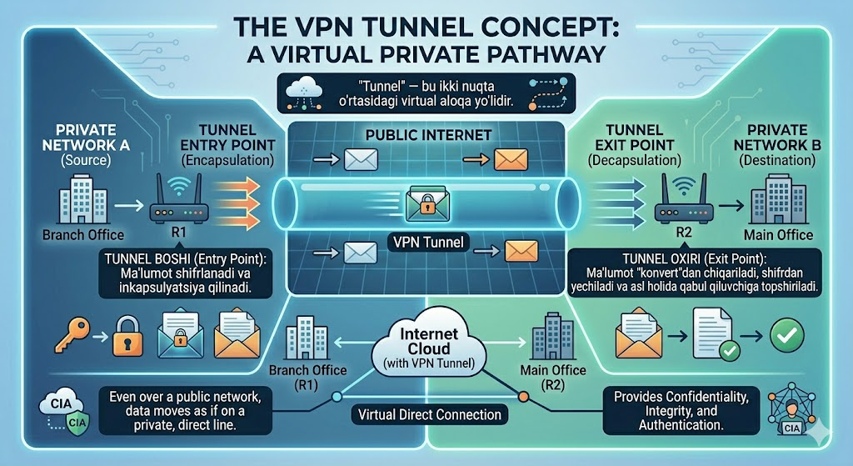

Slide 7
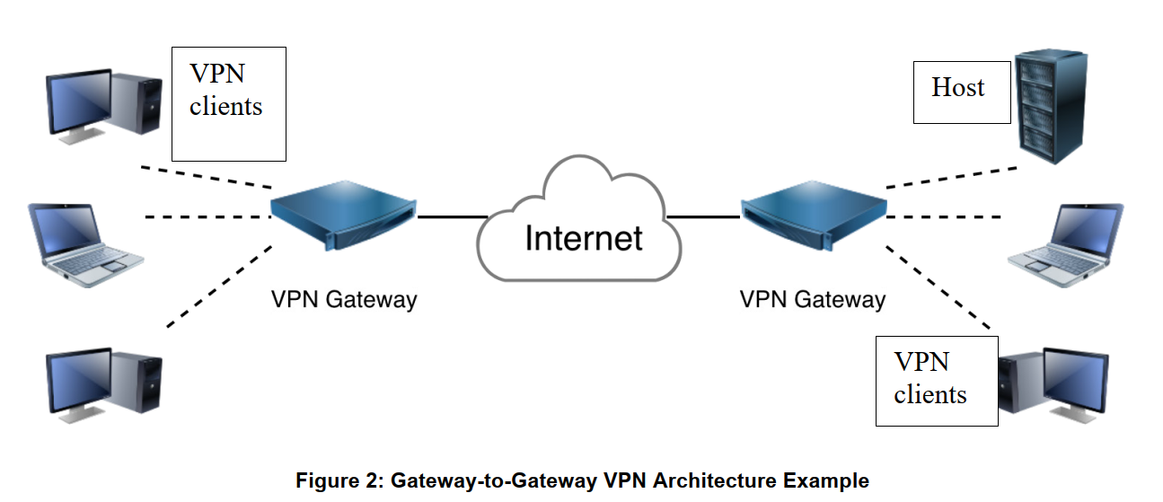
2. VPN arxitektura turlari
NIST SP 800-77 hujjatida va xalqaro tarmoq standartlarida VPN arxitekturasining 4 ta asosiy turi keltirilgan:
Gateway-to-Gateway (Site-to-Site) VPN
Host-to-Gateway (Remote Access) VPN
Host-to-Host VPN
Mesh VPN

Slide 8
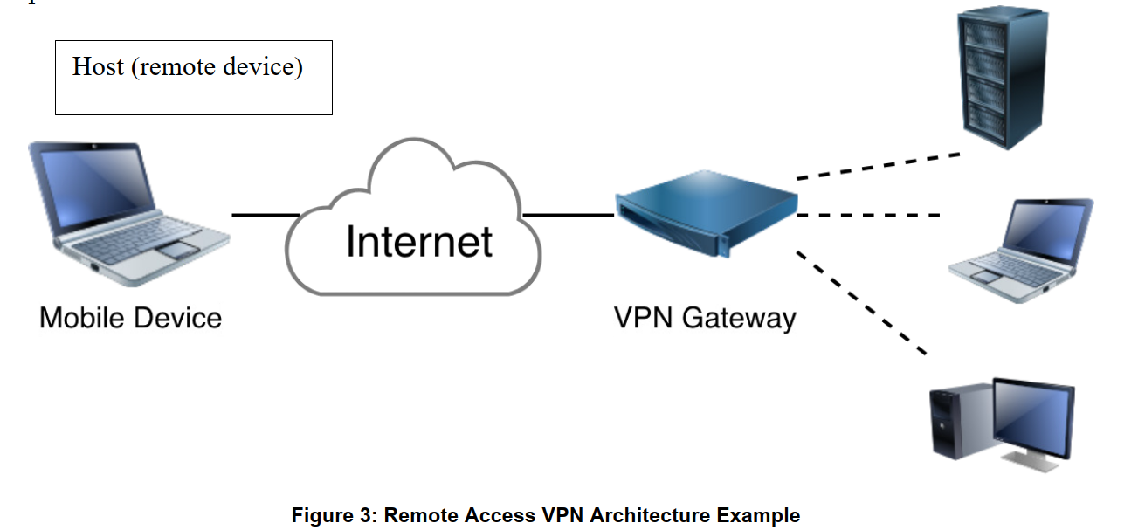

Slide 9
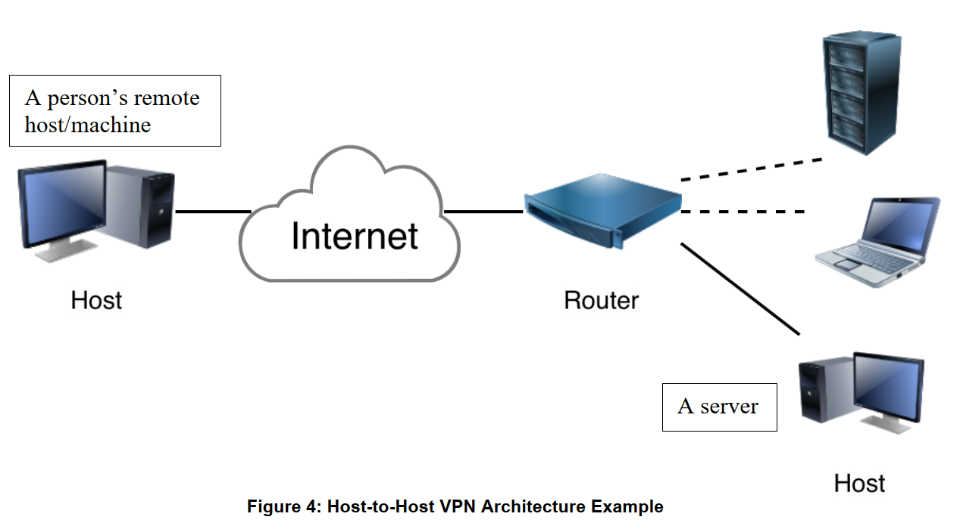

Slide 10
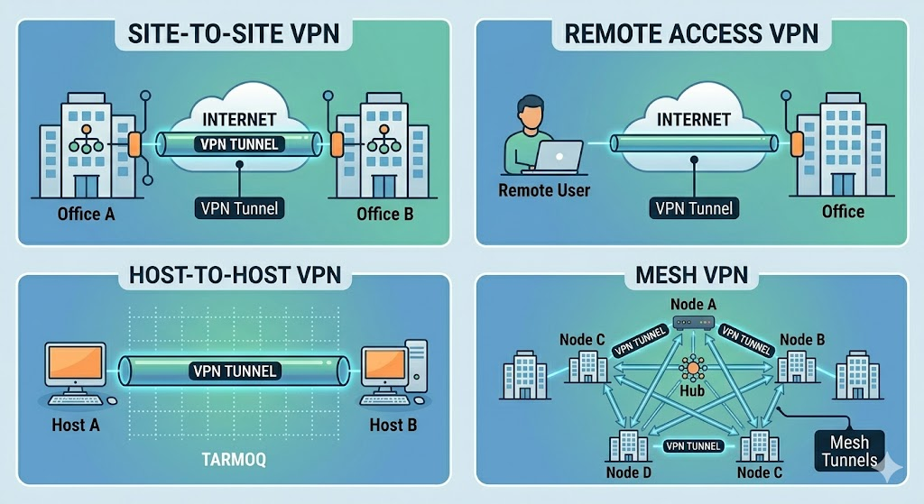

Slide 11
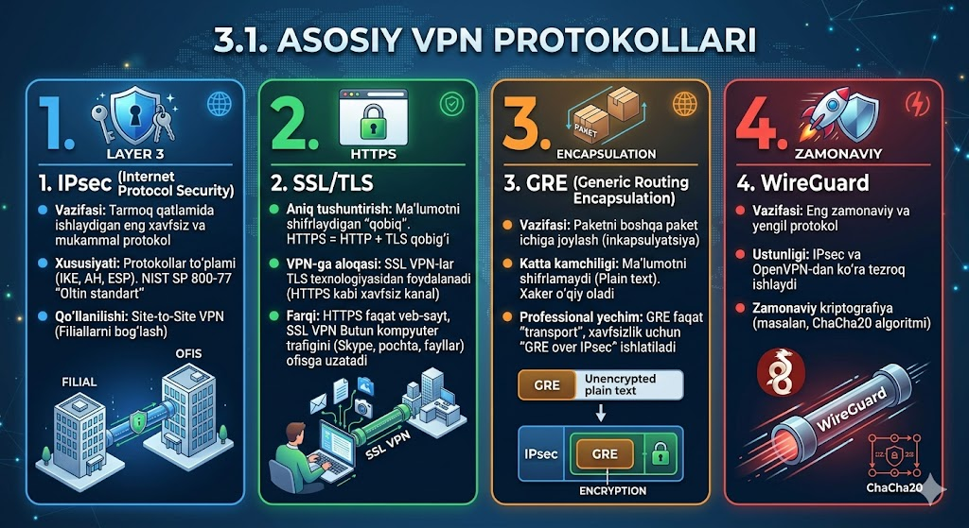
3. VPN Protokollari va shifrlash algoritmlari

Slide 12
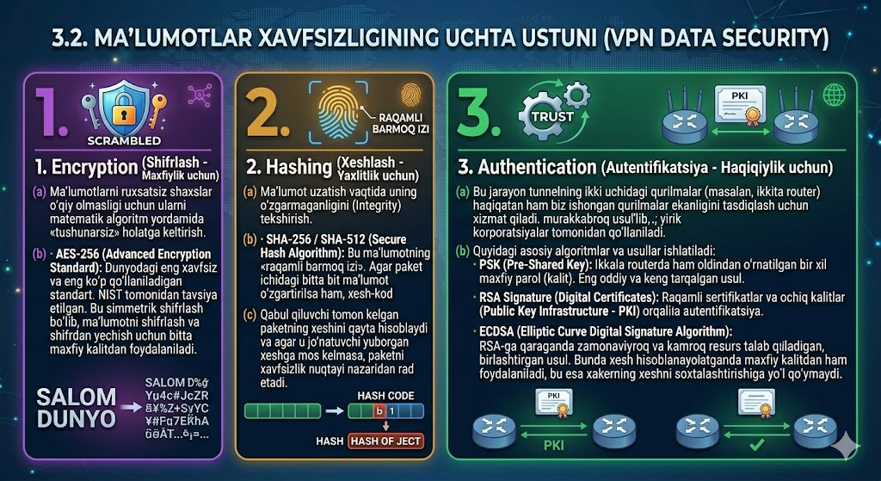

Slide 13
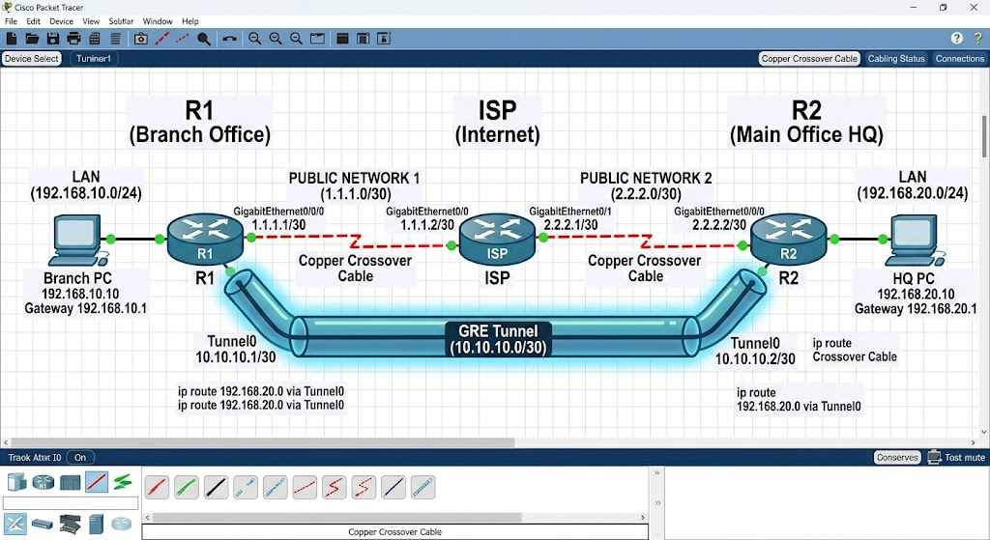
4. Loyiha

Slide 14
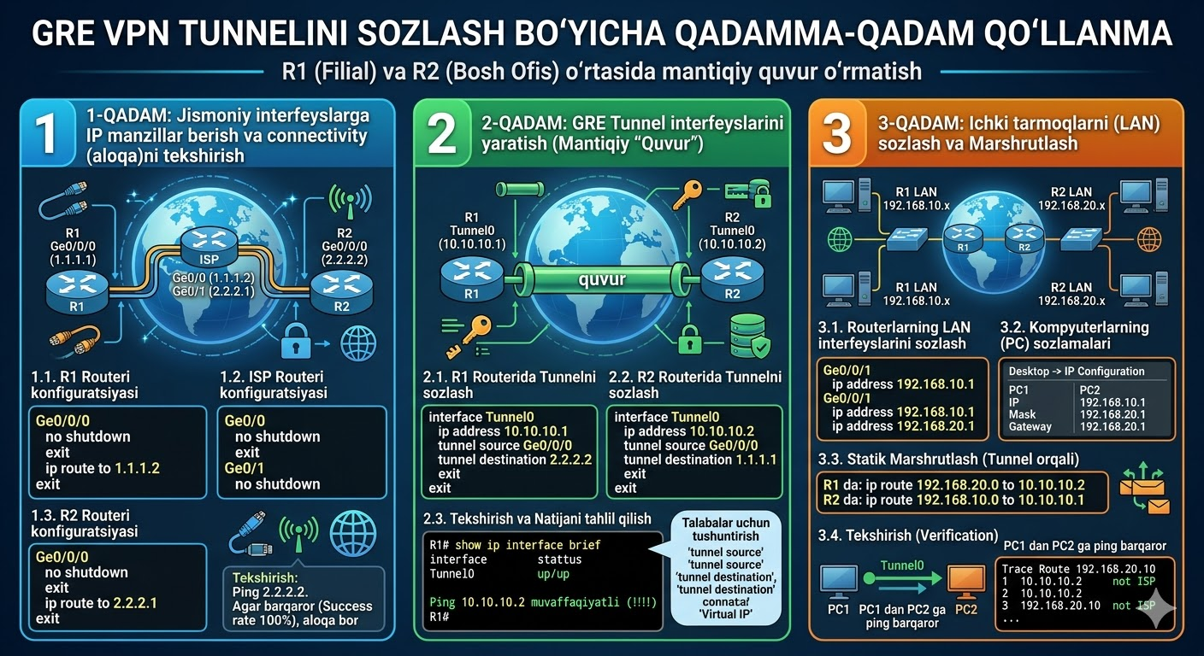

Slide 15



